Slide 1
第16週進度報告
蔡佩容

Slide 2
報告 ( 一 )
修改ER 圖
  在 標的 實體 增加 地圖 屬性

Slide 3
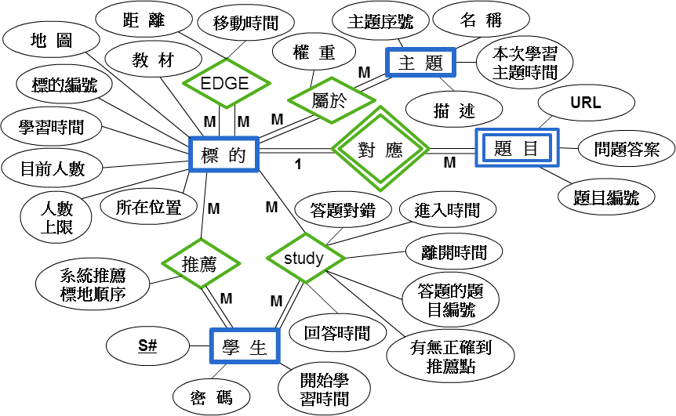
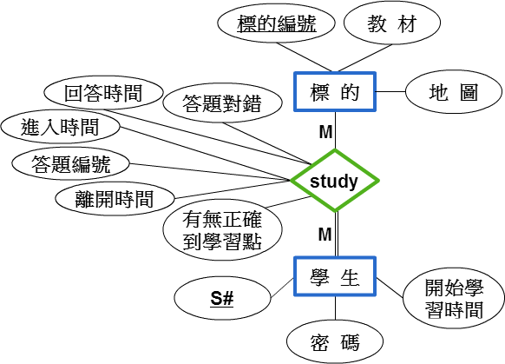
報告 ( 二 )
本機端ER
伺服端ER

